Slide 1
计算机网络
第8章 实用网络技术
王凤先 杨晓晖编著
中国铁道出版社
2003.8

Slide 2
本章概要
前面的章节介绍了计算机网络的基本原理、局域网技术和因特网技术，本章介绍一些曾经被广泛关注和应用的实用网络技术，包括分组交换技术、异步传输模式、第三层交换技术、虚拟局域网技术等内容。

Slide 3
8-1 分组交换技术
公用数据网（Public Data Network，PDN），如同公用电话网和电报网一样，作为向用户提供数据通信服务的国家公用通信基础设施，一般由国家统一建设、管理和运行。
在组建PDN时，往往采用与公用电话交换网相结合的方针，利用原有的电路交换线路，通过调制解调器将交换节点机、网控中心和用户入网设备互连起来进行数据通信。
PDN内部的通信方式有数据报和虚电路两种。
数字数据网（Digital Data Network，DDN）是数据通信的基础网络，是在已建成的综合数字网（Integrated Digital Network，IDN）基础上发展起来的数据传输网，主要为用户提供永久的或半永久的出租数字线路。

Slide 4
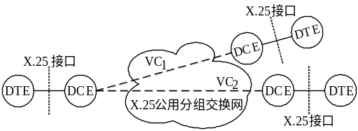
8-1-1 X.25协议
X.25只是一个对公用分组交换网的接口规范，它不涉及网络内部的细节。
X.25体系结构
  物理层
    X.21bis ：欧洲网络X.21接口,它是类似于EIA-422的电气平衡接口，用于由数字线路访问PDN。
    V.35：用于欧洲的48Kb/s或美国的56Kb/s的数据传输。
  数据链路层：X.25的数据链路层采用的接口标准是平衡型链路访问规程（Link Access Procedure Balanced，LAPB），LAPB是ISO HDLC的一个子集，用于DTE和DCE之间的点到点连接，传输是同步的和全双工的。
DTE
与远程DTE之间的高层协议
DCE
高层协议
分组级协议
分组层
帧级协议
分组层
数据链路层
物理级协议
数据链路层
物理层
物理层
传输介质

Slide 5
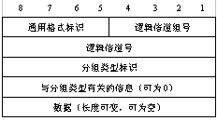
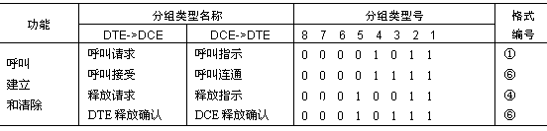
8-1-1 X.25协议
X.25体系结构
  分组层：X.25的分组层定义了DTE和DCE之间传输分组的过程，它提供的功能包括：在X.25接口为每个用户呼叫提供一个逻辑信道；通过逻辑信道来区分同每个用户呼叫有关的分组；为每个用户的呼叫连接提供有效的分组传输，包括顺序编号、分组的确认、和流量控制过程；提供交换虚电路和永久虚电路的连接；提供建立和拆除交换虚电路连接的方法；检测和恢复分组层的差错。
分组格式

Slide 6
8-1-1 X.25协议
X.25提供的服务
  虚电路（Virtual Circuit，VC）服务
  永久虚电路（Permanent Virtual Circuit，PVC）服务
X.25相关协议
  X.3
  X.28
  X.29

Slide 7
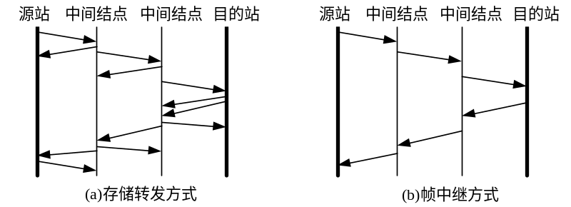
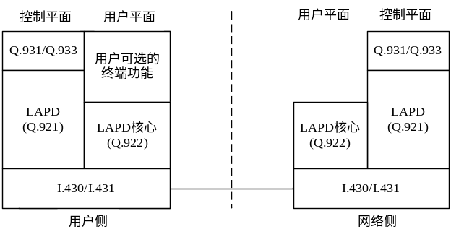
8-1-2 帧中继
帧中继的基本原理
帧中继的原理很简单，即认为帧的传送基本上不会出错，因此一旦知道帧的目的地址后立即开始转发该帧的某些部分。尽管认为帧的传送基本上不会出错，但是FR仍然提供差错控制机制。
一般分组交换网的存储转发方式与帧中继方式的比较：
帧中继的体系结构

Slide 8
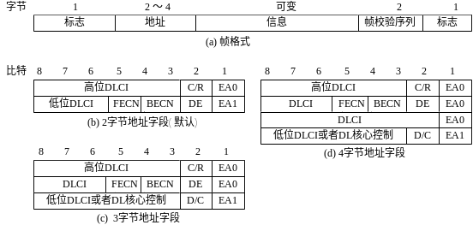
8-1-2 帧中继
帧中继的数据帧格式
帧中继的特点及其应用
  帧中继具有如下优点：
    减少了网络互连的费用。
    网络的复杂性减少了，
    但性能却提高了。
    由于使用国际标准，增加了互操作性，帧中继简化的链路协议比较容易实现。
    接入设备通常只需要一些软件修改或简单的硬件改动就可以支持帧中继接口标准。
    协议的独立性。
  应用：
    块交互数据
    文件传送
    多个低速率复用
    字符交互
    互连局域网

Slide 9
8-2 异步传输模式

Slide 10
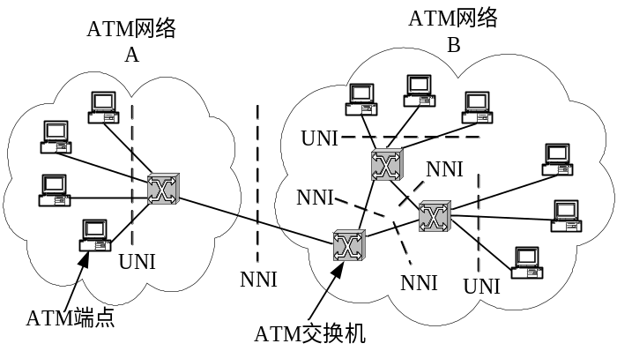
8-2-1 概述
异步传输模式ATM与信元交换
ATM网络结构

Slide 11
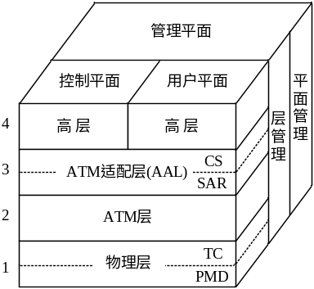
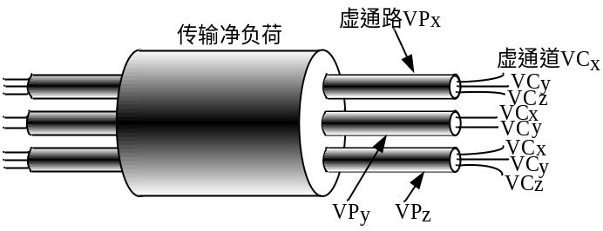
8-2-2 ATM参考模型
ATM参考模型
  物理层（Physical Layer）
    PMD子层
    TC子层
  ATM层（ATM layer）
    虚通路（Virtual Path，VP）
    虚通道（Virtual Channel，VC）
  ATM适配层（ATM Adaptation Layer，AAL）
    汇聚（Convergence Sublayer，CS）子层
    拆装（Segmentation And Reassembly，SAR）子层

Slide 12
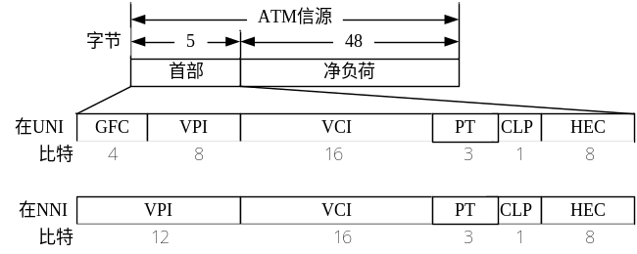
8-2-2 ATM参考模型
ATM信元
ATM连接
ATM的特点及其应用
  ATM的主要优点
    选择固定长度的短信元作为信息传输的单位，有利于宽带高速交换。
    能支持不同速率的各种业务，且具有良好的可扩展性。
    所有信息在最低层以面向连接的方式传送，以保持电路交换适用于传送实时性很强的业务的优点。
    由于光纤信道的误码率极低，且容量很大，因此在ATM网内不必在数据链路层进行差错控制和流量控制，而是放在高层进行处理。
  ATM目前主要的应用场合是作为Internet的高速主干网。

Slide 13
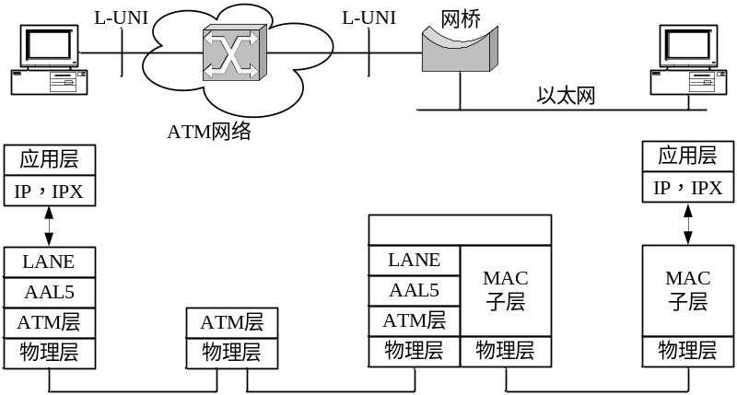
8-2-3 ATM局域网仿真
局域网仿真概述
  无连接服务
  广播和多播服务
  MAC驱动接口
  仿真局域网（Emulated LAN，ELAN）
  互连传统局域网
局域网仿真体系结构
  局域网仿真的协议层次
  局域网仿真实体
  局域网仿真的虚连接

Slide 14
8-2-3 ATM局域网仿真
局域网仿真的工作过程
  初始化
  地址解析
  数据传输

Slide 15
8-2-4 IPOA
IPOA的网络构成
IPOA采用客户机/服务器（Client/Server）模型。客户机主要包括路由器和ATM主机。路由器除了具有ATM网络接口之外，还包含有传统的局域网接口或另一个ATM网络接口，它的作用是从一个网络接收IP分组，然后向另一个网络转发，通过路由器可将传统的局域网和ATM连接起来。ATM主机直接连接到ATM上，它和传统网络的终端一样，是IP分组的起点和终点。服务器称为地址解析（ARP）服务器，实现IP地址到ATM地址的转换。
IPOA的工作过程
数据报文格式转换和数据封装

Slide 16
8-2-5 MPOA
Overlay模型
Peer模型
Integrated P-NNI

Slide 17
8-3 第三层交换技术
第三层交换技术是一种新兴的网络互连技术，它综合第二层交换和第三层路由的优点，在第三层提供交换能力。

Slide 18
8-3-1 第三层交换技术的引入
传统网络互连设备的局限性
  网桥 ：网桥工作在数据链路层，既可以被用来分割网段，提高网络带宽，也可以作为网络互连设备来扩展网络覆盖范围。
  路由器：路由器工作在网络层，是一种智能化程度高、功能强大而复杂的网络互连设备。
  交换机：交换机工作在数据链路层，可以看作是对多端口网桥的扩展。
第三层交换技术的引入
  L3交换解决方案
    基于核心模型的L3交换解决方案
    基于边缘多层混合交换模型的L3交换解决方案
  L3交换实现策略
    对原有设备和系统进行升级和改造
    彻底更新原有设备和系统

Slide 19
8-3-2 局域网L3交换技术
3Com的FastIP技术
  NHRP协议
  局域网中的FastIP技术
  FastIP的特点及其应用
Cisco的NetFlow技术
  NetFlow技术
  NetFlow中的交换

Slide 20
8-3-3 广域网L3交换技术
广域网存在的问题
  数据传输存在的问题
    核心路由器汇集了大量的网络流量，容易成为网络通信的瓶颈。
    所有的数据报文都必须经过核心路由器的路由/转发。
    多个路由器中继影响了网络的吞吐率。
    如果网络规模不断扩大或高带宽业务不断涌现，就必须不断地投资来提高核心器由处理能力。
    网络的健壮性不够，一旦关键节点崩溃网络就会瘫痪。
  管理和服务面临的问题
    以几何级数增加的虚拟连接的管理
    数据报文吞吐率的提高
    端到端服务质量的控制
Cisco的Tag Switching技术
  Tag Switching概述
  基于标记的转发/交换功能

Slide 21
8-3-4 高性能L3交换技术
3Com基于FIRE的高性能交换技术
  多个ASIC芯片共同完成的并发性和分布式流水线功能使处理和转发数据包的速度倍增。
  自动流量分类可以按照用户指定的数据流来实现分类，从而达到数据流传输的优化效果。
  智能化的共享存储系统实现了各个模块之间数据流的高速转发并按照接收到数据包的大小自动调节模块上的缓存。
  许可权控制机制可以实现多种策略和智能化控制。
  动态流量监督实际上是一个保护机制
Bay的IP Routing Switch技术
路由交换机可实现以下主要功能：
  虚拟局域网的划分
  计算路由
  IP多播
  服务质量QoS
  网络管理

Slide 22
8-4 虚拟局域网技术
虚拟局域网（Virtual LAN，VLAN）是通过路由和交换设备在网络的物理拓扑结构基础上建立的逻辑网络。一个VLAN可以看作是一组网络节点的集合，这些节点不必位于同一个物理网络中，但可以不受地理位置的限制而像在同一个局域网中那样进行数据通信。一般认为，VLAN等价于一个第二层广播域或者等价于一个第三层网络。

Slide 23
8-4-1 建立虚拟局域网的交换技术
端口交换
帧交换
信元交换

Slide 24
8-4-2 划分虚拟局域网的方法
按交换端口号划分VLAN
按MAC地址划分VLAN
按第三层协议划分VLAN

Slide 25
8-4-3 虚拟局域网的互连方式
边界路由
“独臂”路由器
MPOA路由
第三层交换技术

